Slide 1
Guide utilisateurs du logiciel Altaïr
Analyse des Lignes de Traitement, des Attributions Indemnitaires et Rémunérations diverses
L’EXTRACTION DES DONNÉES DE LA PAYE
Réalisé par Vitalia Le Boudec
et Fabrice Nicol
Actualisé au 10 janvier 2018
Notes:
Guide méthodologique pour l'extraction des données par l'outil Altaïr - 9 octobre 2016 - Fabrice Nicol-Vitalia Le Boudec

Slide 2
SOMMAIRE
L’ENVIRONNEMENT LINUX : NOTIONS DE BASE
PRÉSENTATION GÉNÉRALE DE L’INTERFACE
Lancer l’application
Les fonctionnalités de base
Copier les données de paye sur le PC dédié
Importer les données de paye dans l’interface
Utiliser les dialogues de paramétrage
PRODUIRE LES DONNÉES
Produire les bases de données CSV
Exporter/Archiver/Désarchiver les données XHL
Contrôler la fiabilité de la paye dématérialisée
Générer le rapport d’automatisation de tests réglementaires
Guide méthodologique : Extraction des données Altaïr – F. Nicol et V. Le Boudec
<numéro>

Slide 3
LE SYSTÈME D’exploitation LINUX
Quelques fondamentaux
Notions de base de l’environnement LINUX : menu « K », analogue du menu « Démarrer » de Windows. Pas de connexion au réseau.
La sélection des éléments
- Un simple clic suffit pour une sélection
- Sélection d’un fichier : 1 seul clic
- Sélection de plusieurs fichiers : 1 seul clic + touche ctrl
- Sélection d’un groupe de fichiers contigus : 1 seul clic + touche Shift
- Sélection de tous les éléments : Ctrl + A.
Guide méthodologique : Extraction des données Altaïr – F. Nicol et V. Le Boudec
<numéro>
Notes:
Guide méthodologique pour l'extraction des données par l'outil Altaïr - 9 octobre 2016 - Fabrice Nicol-Vitalia Le Boudec

Slide 4
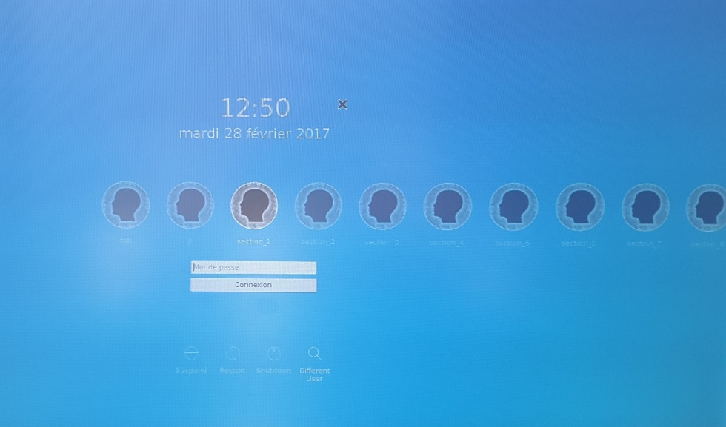
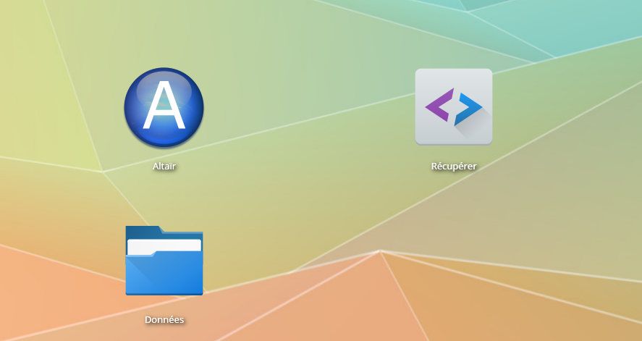
lA CONNEXION AU BUREAU
Lancer l’ordinateur. Toujours insérer la clé USB3 dans son port.
Pour certains matériels, il faut n’insérer la clé USB3 dédiée dans son port qu’au stade de l’écran de connexion, quand le mot de passe est demandé. Une insertion avant ce stade peut causer des problèmes de démarrage.
N’utiliser que la clé formatée EXFAT et compatible avec les PC Windows, fournie par la DSI.
L’écran de connexion propose 9 comptes intitulés section_1, …, section_9 qui peuvent servir aux différentes sections.
D’autres comptes utilisateurs peuvent être créés par l’API.
Apparence de l’écran de connexion
Apparence du bureau
<numéro>
Guide méthodologique : Extraction des données Altaïr – F. Nicol et V. Le Boudec

Slide 5
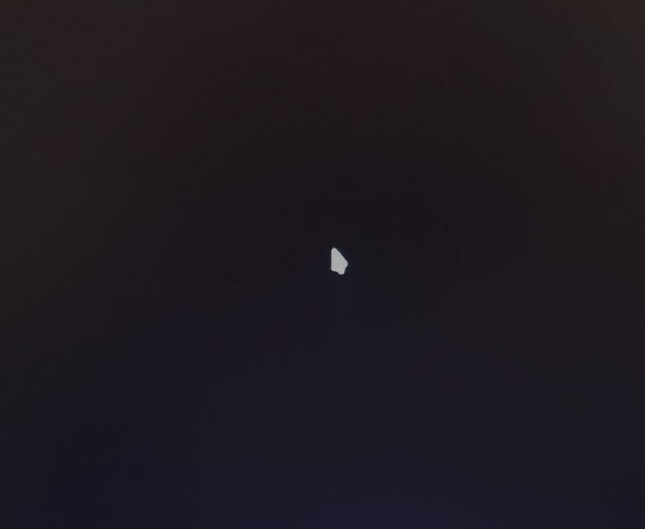
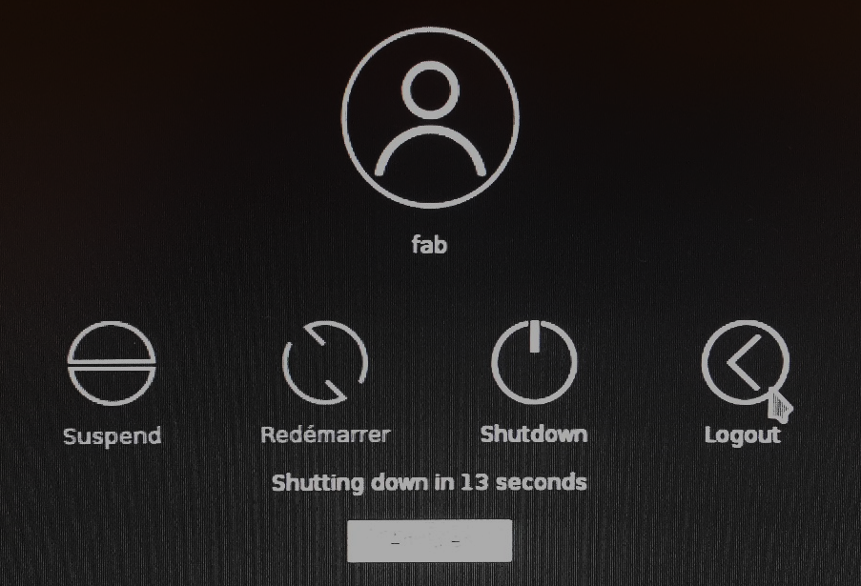
.
En CAS DE PROBLème de CONNEXION AU BUREAU
Un écran noir peut très occasionnellement apparaître à la connexion.
Se déconnecter alors en appuyant simultanément sur les touches Ctrl + Alt + Suppr.
Puis cliquer sur Logout comme ci-contre.
L’écran de connexion réapparaît.
La deuxième connexion fonctionne toujours.
Guide méthodologique : Extraction des données Altaïr – F. Nicol et V. Le Boudec

Slide 6
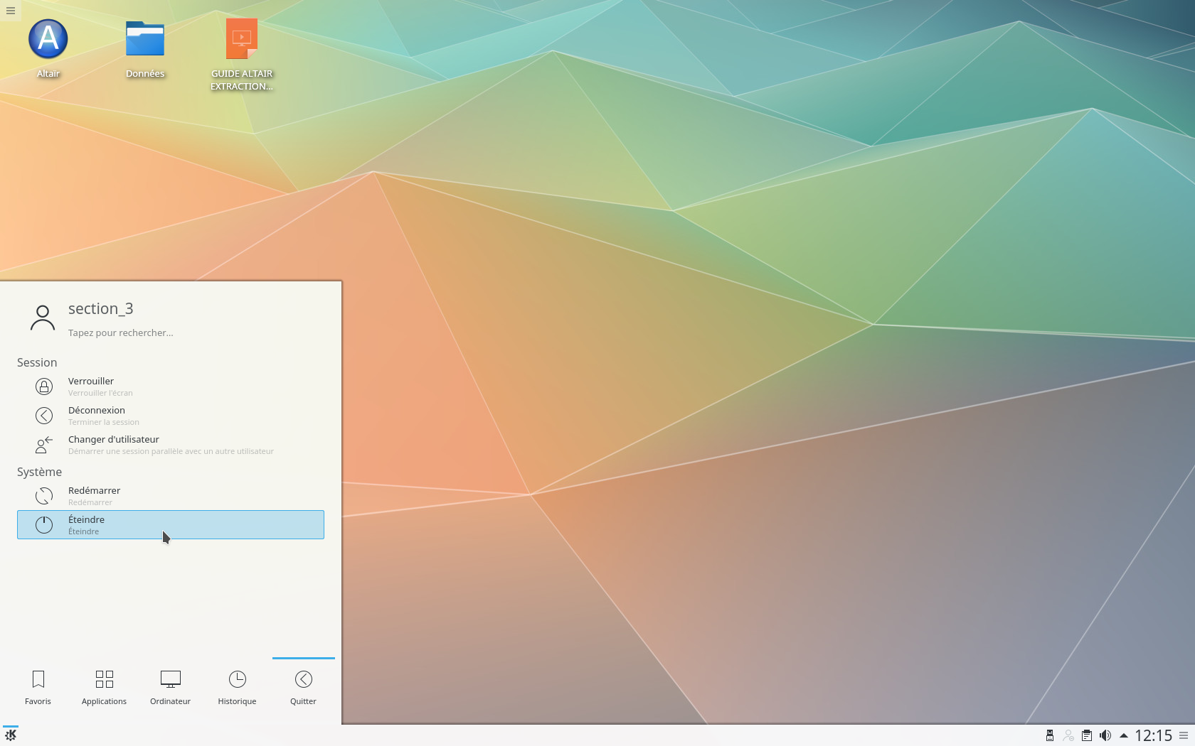
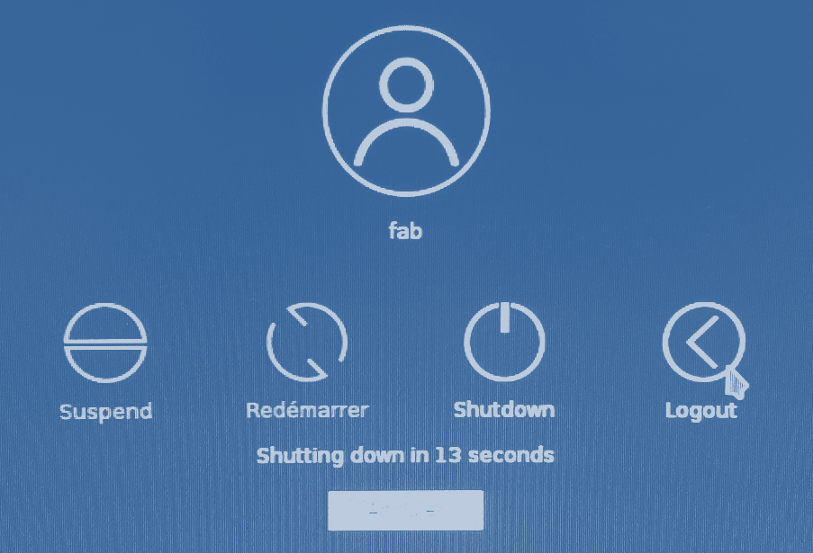
éteindre le pc
Pour éteindre le PC, cliquer sur le menu K, entouré en bleu,
puis sur Quitter,
puis sur Éteindre.
Puis confirmer en cliquant sur Shutdown.
(Éteindre).
A l’arrêt, retirer la clé, qui peut être utilisée sur PC Windows.
Guide méthodologique : Extraction des données Altaïr – F. Nicol et V. Le Boudec
<numéro>

Slide 7
PRéSENTATION GéNéRALE DE L’INTERFACE
<numéro>

Slide 8
L’application et le gestionnaire
d’échange de données
Logiciel Altaïr
GESTIONNAIRE D’ÉCHANGE DE DONNÉES
Guide méthodologique : Extraction des données Altaïr – F. Nicol et V. Le Boudec
<numéro>

Slide 9
LES FONCTIONNALITES de l’APPLICATION
La fenêtre principale de l’outil Altaïr comprend 5 menus déroulants : Fichier, Editer, Lancer, Configurer et Aide.
Fichier : permet d’accéder aux fonctionnalités de création en mode projet, enregistrement, exportation et archivage du rapport Altaïr.
Editer : permet de modifier l’apparence de l’interface avec plus ou moins de détails explicites.
Lancer : permet le lancement de l’analyse des données paye xhl ou xml et l’exécution de cette analyse.
Configurer : permet d’accéder aux fonctionnalités de configuration technique des données.
Aide : la fonction « aide » comprend des liens vers la norme de dématérialisation et les conventions adoptées pour les fichiers CSV.
Guide méthodologique : Extraction des données Altaïr – F. Nicol et V. Le Boudec
<numéro>
Notes:
Guide méthodologique pour l'extraction des données par l'outil Altaïr - 9 octobre 2016 - Fabrice Nicol-Vitalia Le Boudec

Slide 10
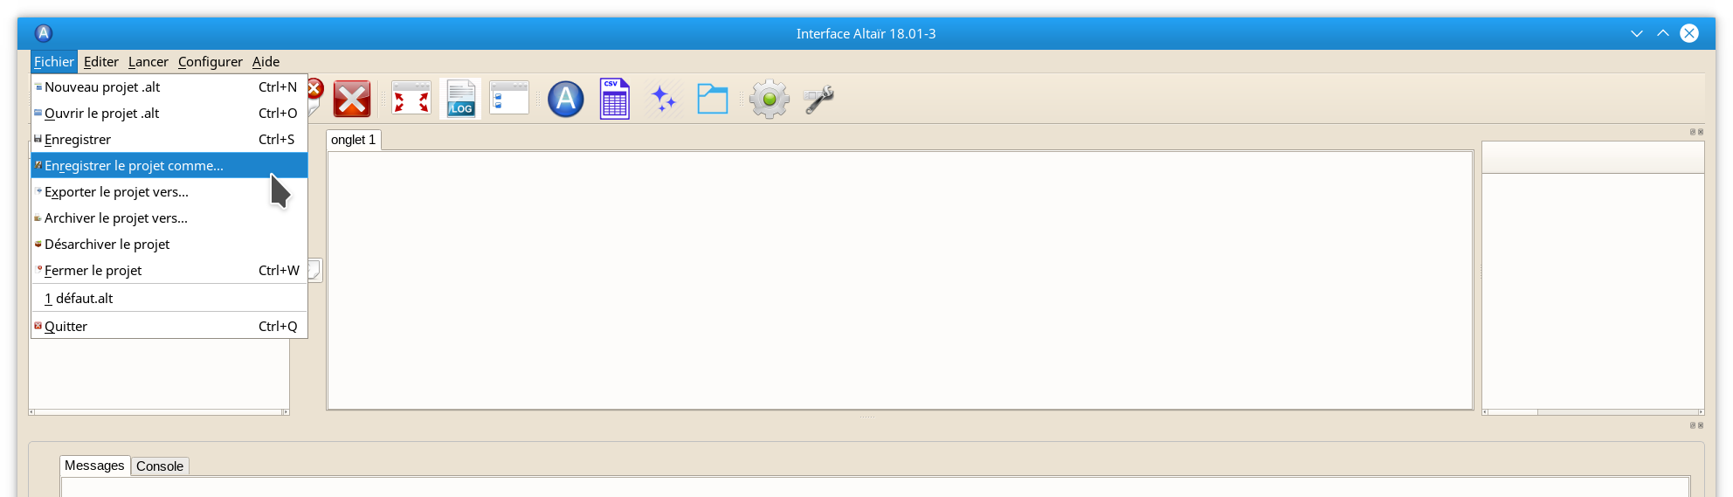
Le menu FICHIER
Le menu « fichier » permet de gérer l’exécution du rapport Altaïr :
Créer un nouveau projet et ouvrir le projet du rapport
Enregistrer et exporter le projet du rapport
Archiver et désarchiver le rapport
Fermer le projet du rapport
Guide méthodologique : Extraction des données Altaïr – F. Nicol et V. Le Boudec
<numéro>

Slide 11
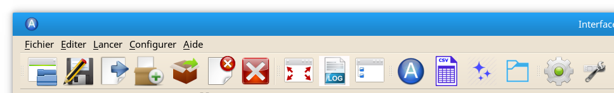
Le menu FICHIER
1
2
3
4
5
6
7
8
9
10
11
12
13
14
15
16
1-Nouveau projet
2-Enregistrer le projet comme
3-Exporter le rapport vers
4-Archiver le rapport vers
5-Désarchiver le rapport
6-Fermer le projet du rapport
7-Quitter
8-Plein écran/Réduire
9-Ouvrir/Fermer les messages
10-Ouvrir/Fermer le gestionnaire de fichiers
11-Lancer l’analyse des données
12-Créer la base de données .csv
13-Nettoyer la base de données.csv
14-Ouvrir le répertoire des bases .csv
15-Options
16-Configurer l’interface
Par défaut, la barre d’outils du menu « fichier » s’affiche avec 16 icônes.
Guide méthodologique : Extraction des données Altaïr – F. Nicol et V. Le Boudec
<numéro>

Slide 12
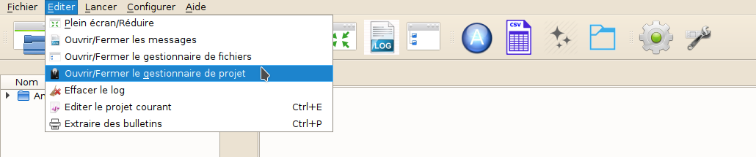
Le menu éDITER
Le menu « Editer » permet de modifier l’apparence de l’interface Altaïr avec plus ou moins de détails explicites, et aussi pour éditer des bulletins individuels de paye. Sept fonctionnalités sont proposées :
Ouvrir l’application en plein écran ou en réduction
Ouvrir et fermer les messages
Ouvrir et fermer le gestionnaire de fichiers
Ouvrir et fermer le gestionnaire du projet de rapport (ou « tableau de bord »)
Effacer le log
Editer le projet du rapport courant
Extraire des bulletins de paye
Guide méthodologique : Extraction des données Altaïr – F. Nicol et V. Le Boudec
<numéro>

Slide 13
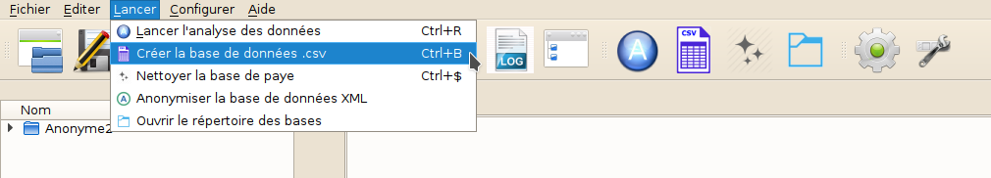
Le menu LANCER
Le menu « Lancer » permet de :
Lancer l’analyse des données dématérialisées de la paye
Créer la base de données au format csv (ou extraire les bulletins voir diapo précédente)
Anonymiser la base de données
Ouvrir le répertoire des bases de données csv
Guide méthodologique : Extraction des données Altaïr – F. Nicol et V. Le Boudec
<numéro>

Slide 14
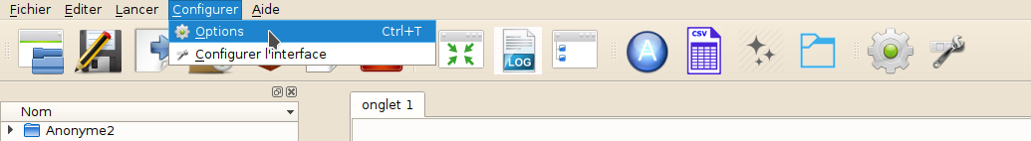
Le menu CONFIGURER
Le menu « Configurer » permet la configuration technique des données de l’interface
Altaïr à partir de deux menus :
- Options, qui ouvre le dialogue des paramètres (ou : des options)
- Configurer l’interface, qui ouvre le dialogue de configuration
Le premier dialogue précise les paramètres du processus d’extraction des données.
Le second dialogue configure l’interface graphique elle-même.
Guide méthodologique : Extraction des données Altaïr – F. Nicol et V. Le Boudec
<numéro>

Slide 15
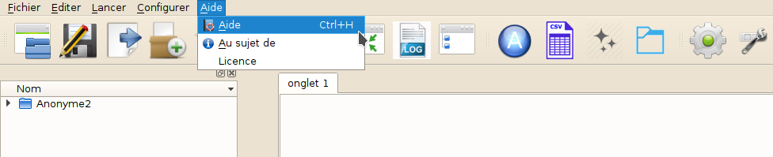
Le menu AIDE
Le menu « Aide » permet de bénéficier d’une aide en ligne pour l’utilisation de l’outil Altaïr.
Voir aussi la présentation déposée sur le bureau.
Guide méthodologique : Extraction des données Altaïr – F. Nicol et V. Le Boudec
<numéro>

Slide 16
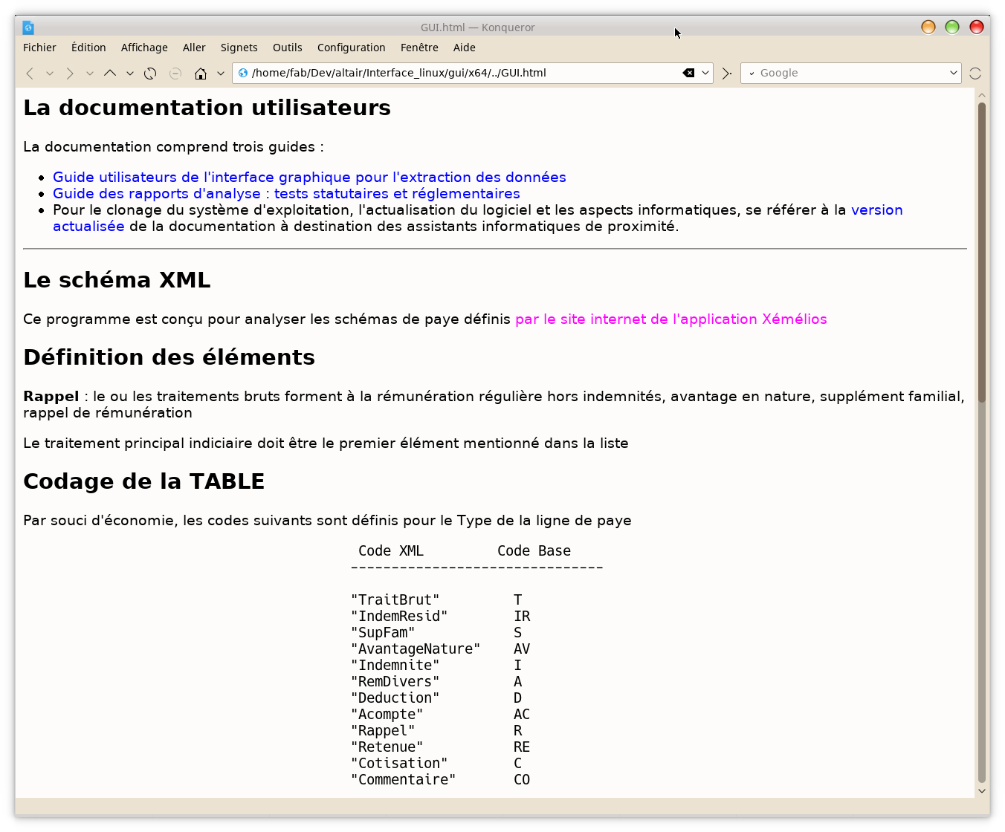
Le menu AIDE
<numéro>
Guide méthodologique : Extraction des données Altaïr – F. Nicol et V. Le Boudec

Slide 17
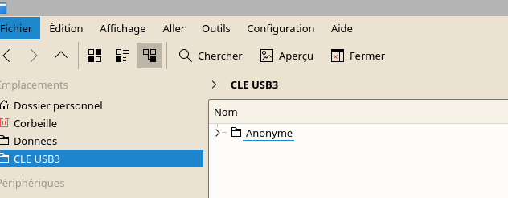
COPIER LES PAYES sur le disque dur à PARTIR DE LA CLE USB3
1. Ouvrir le gestionnaire d’échange de données du poste dédié.
2. Cliquer sur « CLE USB3 ». Les données de paye ont été préalablement copiées sur la clé USB.
Guide
Guide méthodologique : Extraction des données Altaïr – F. Nicol et V. Le Boudec
<numéro>

Slide 18
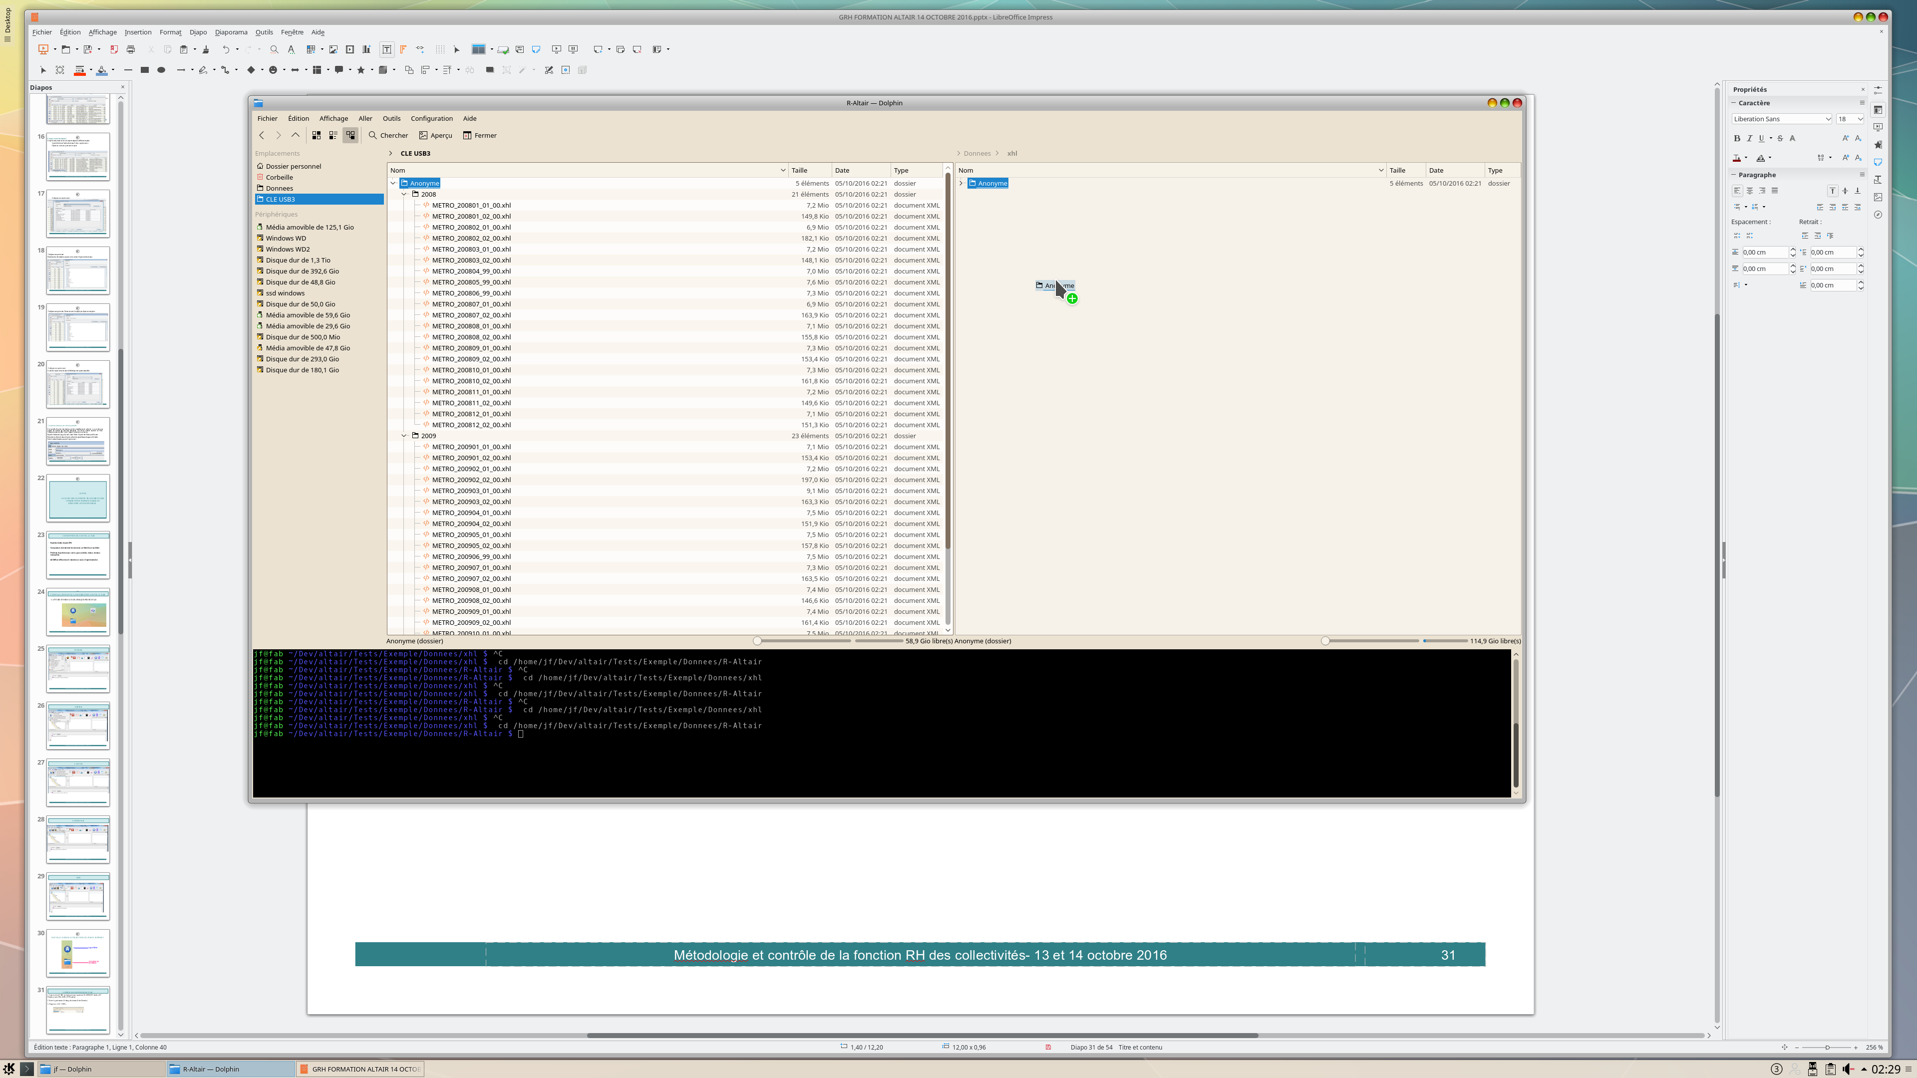
COPIER LES PAYES sur le disque dur à PARTIR DE LA CLE USB3
3. Cliquer sur le dossier des données de paye regroupant vos données sur la clé, en maintenant la touche Ctrl enfoncée.
4. « Glisser-déposer » ce dossier vers la fenêtre droite du gestionnaire avec la touche Ctrl enfoncée vers le répertoire des données (Données).
5. Relâcher Ctrl à la fin du déplacement.
Cette étape n’est pas nécessaire si l’interface a été paramétrée en mode « Chargement automatique des données »
<numéro>
Guide méthodologique : Extraction des données Altaïr – F. Nicol et V. Le Boudec

Slide 19
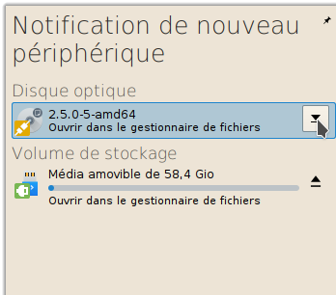
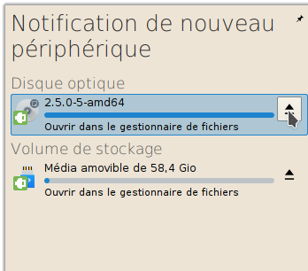
IMPORTER LES PAYES a partir du disque optique
1-Insérer le disque optique avec les payes
2-Cliquer sur l’icône en forme de clé en bas de l’écran : choisir Disque optique. Cliquer sur l’icône flèche à droite.
3-Attendre que l’icône CD-ROM passe du rouge au vert : le CD-ROM doit être activé.
Dans le dialogue de configuration, si la case « Charger les données utilisateur au lancement » n’est pas cochée, la cocher et relancer l’interface. Les données de paye sont lues automatiquement en mémoire. Pas de sauvegarde copie sur le disque dur.
Guide méthodologique : Extraction des données Altaïr – F. Nicol et V. Le Boudec
<numéro>

Slide 20
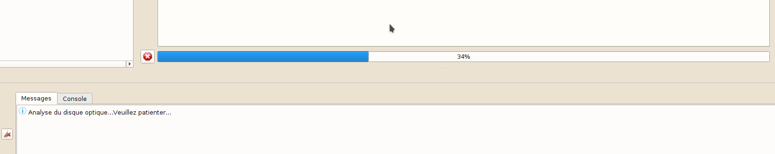
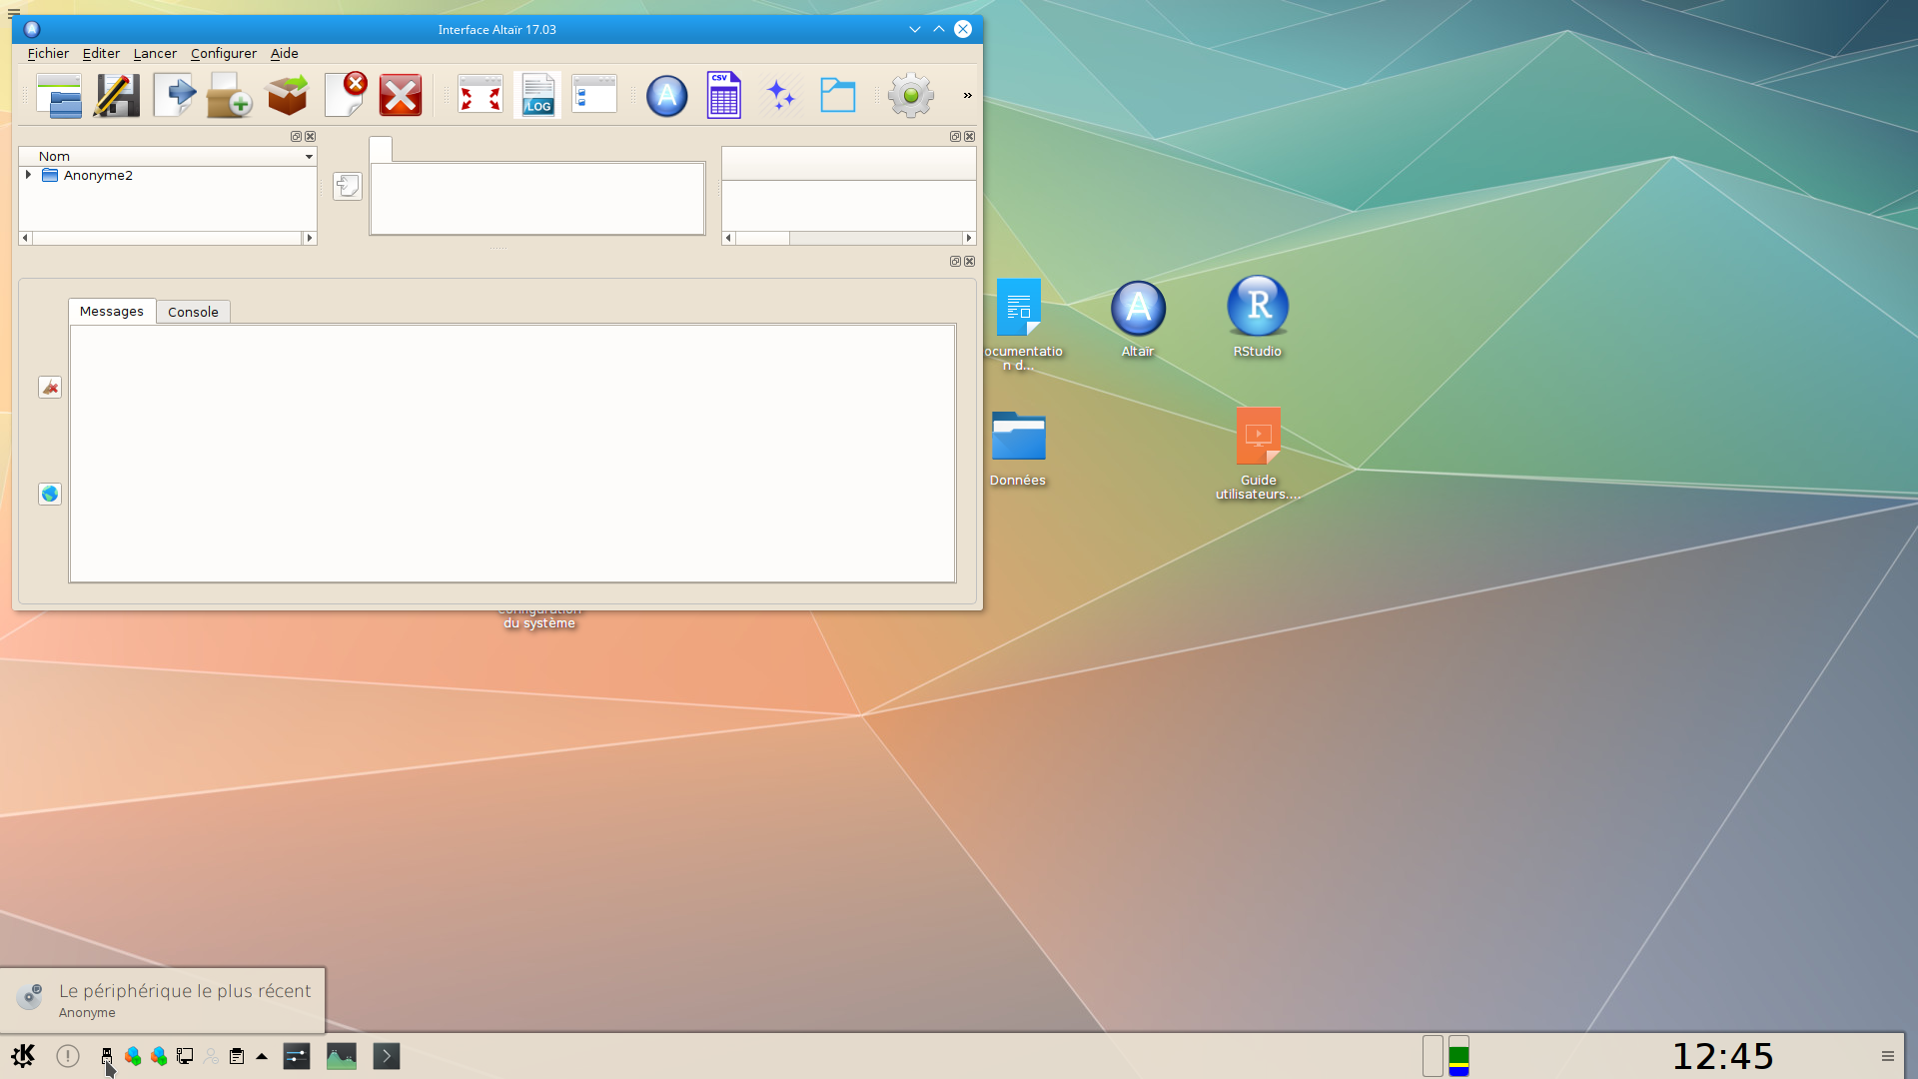
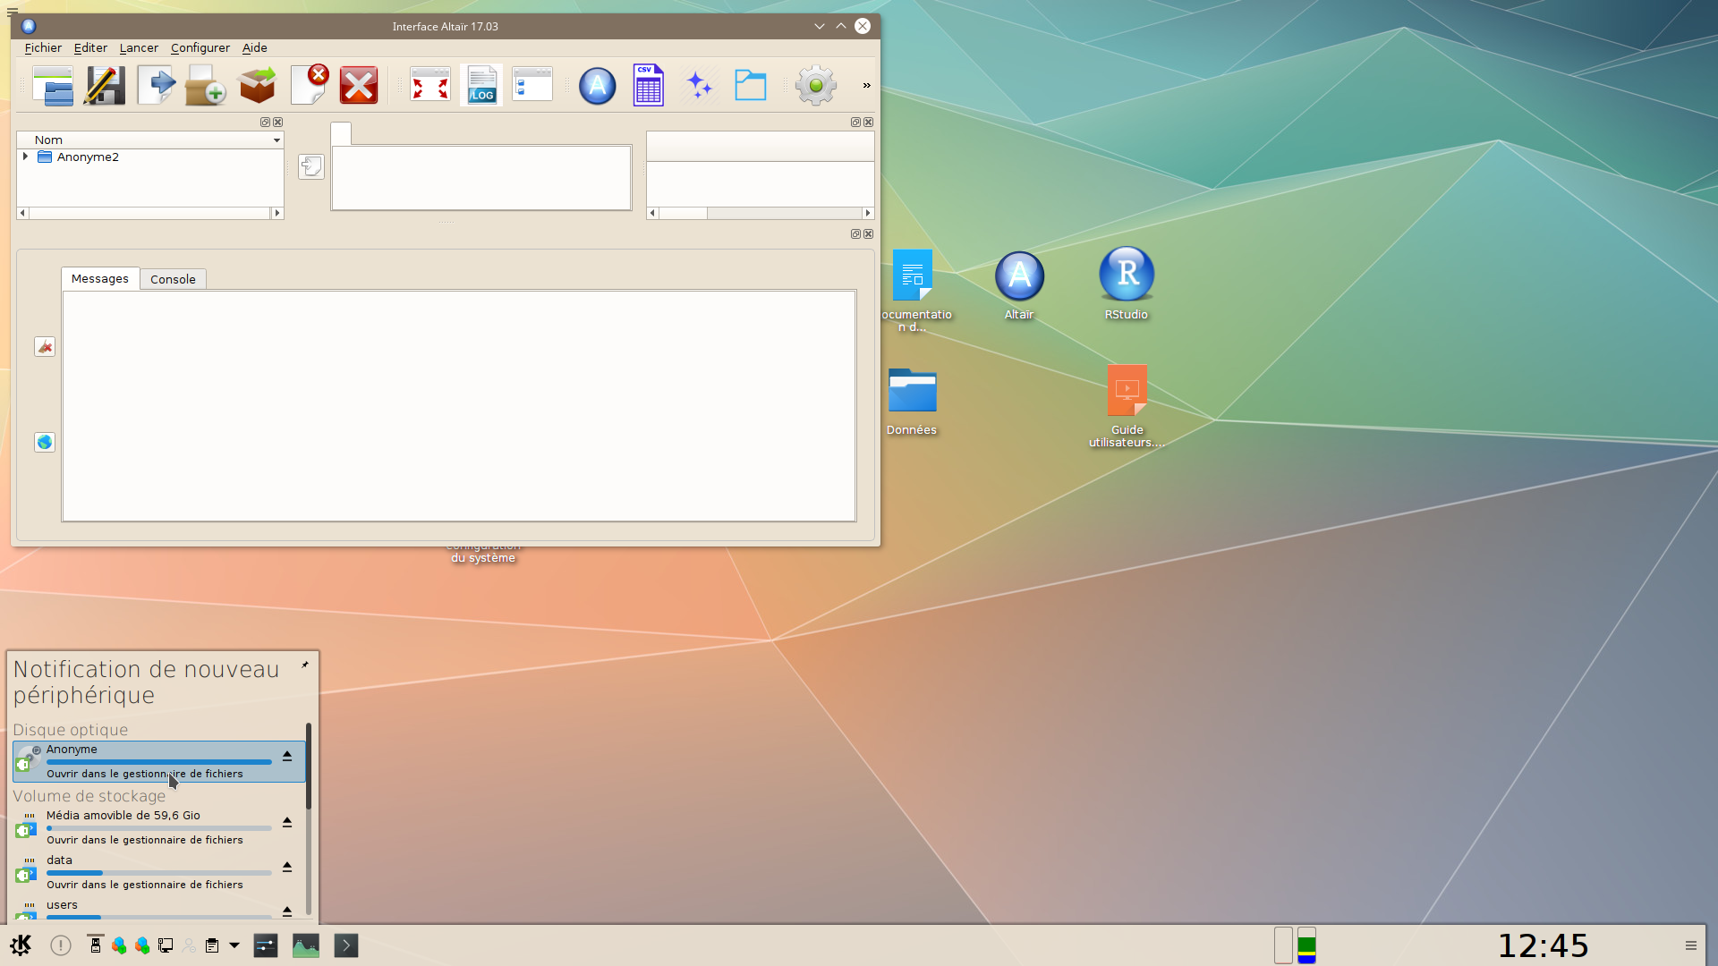
IMPORTER LES PAYES a partir du disque optique
En mode de chargement automatique des données au lancement, le disque optique est automatiquement analysé dès que l’interface s’affiche. Attendre que la barre de progression atteigne 100 % : toutes les données sont alors importées dans l’onglet central sans autre action.
Il est possible d’interrompre le chargement en cas d’erreur : cliquer sur l’icône
Si le chargement automatique n’est pas activé, glisser-déposer le disque optique depuis le gestionnaire de fichiers vers l’onglet central.
Cliquer sur l’icône clé du Tableau de bord en bas de l’écran, à côté du « Menu démarrer K ».
Puis sélectionner le disque optique en cliquant sur « Ouvrir dans le gestionnaire de fichiers »
Guide méthodologique : Extraction des données Altaïr – F. Nicol et V. Le Boudec
<numéro>

Slide 21
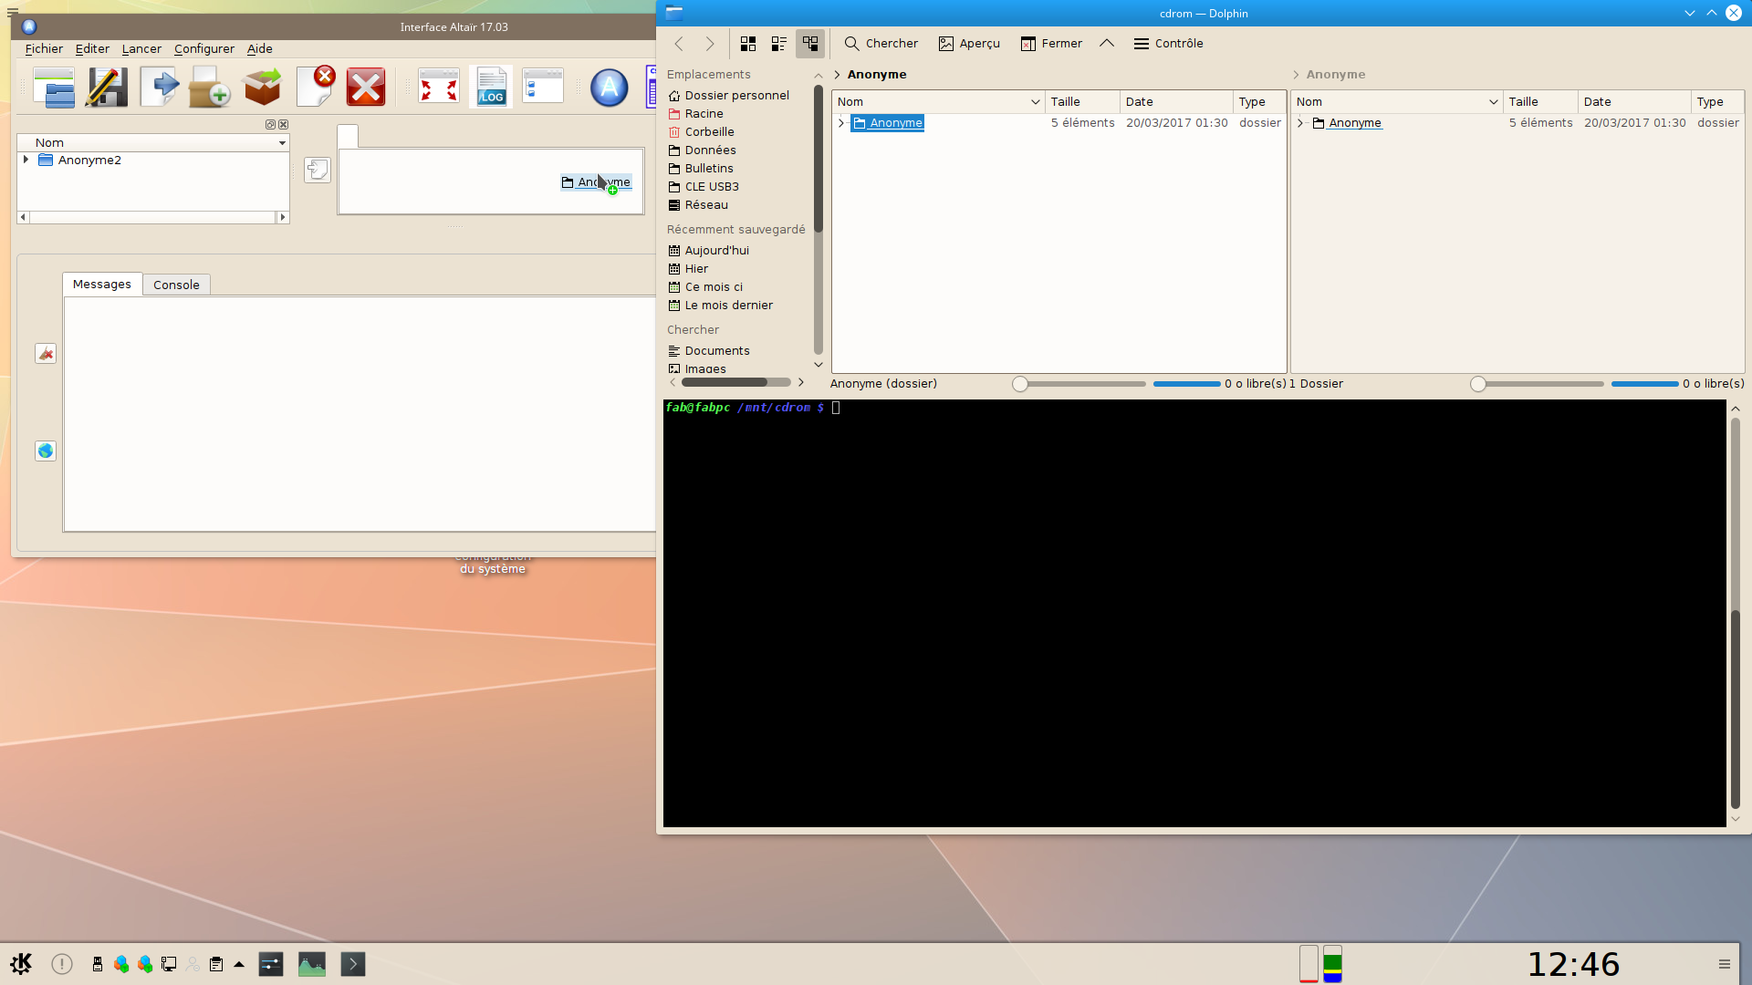
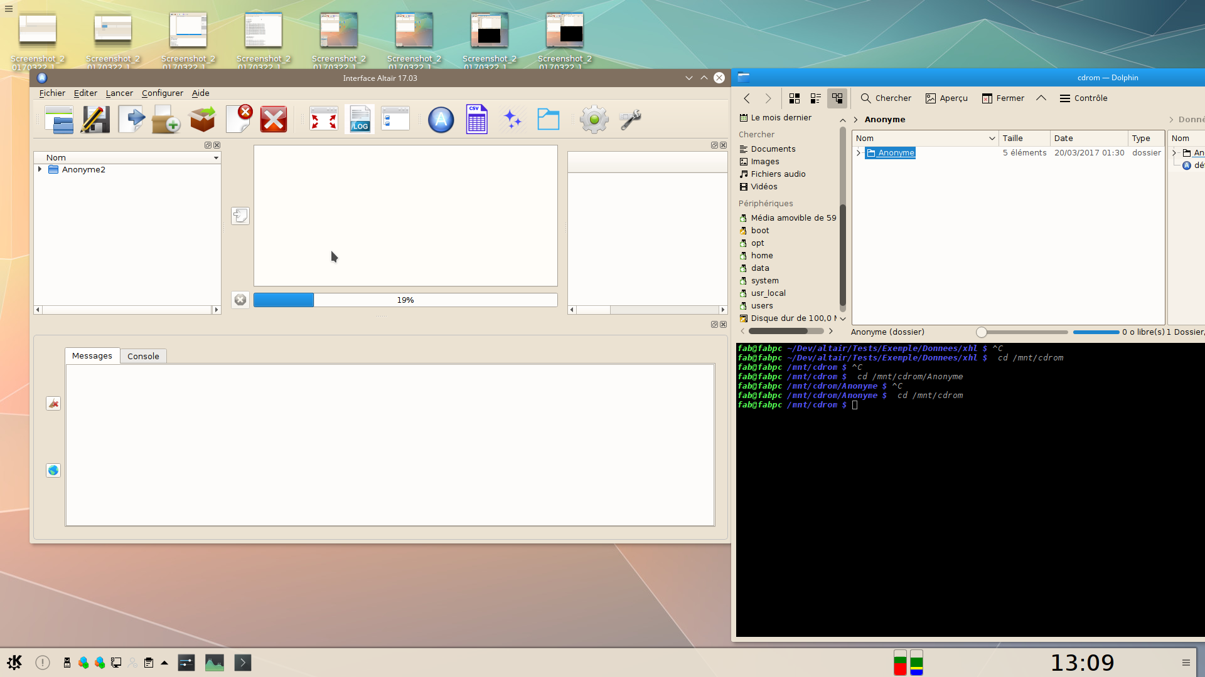
IMPORTER LES PAYES a partir du disque optique
Lorsque le gestionnaire de fichiers est ouvert, réaliser un glisser-déposer du dossier contenant les bases de paye sur le disque (ici Anonyme) vers l’onglet central de l’interface graphique Altaïr.
Noter le chemin /mnt/cdrom
Lorsque le dossier est lâché, l’importation commence automatiquement.
Guide méthodologique : Extraction des données Altaïr – F. Nicol et V. Le Boudec

Slide 22
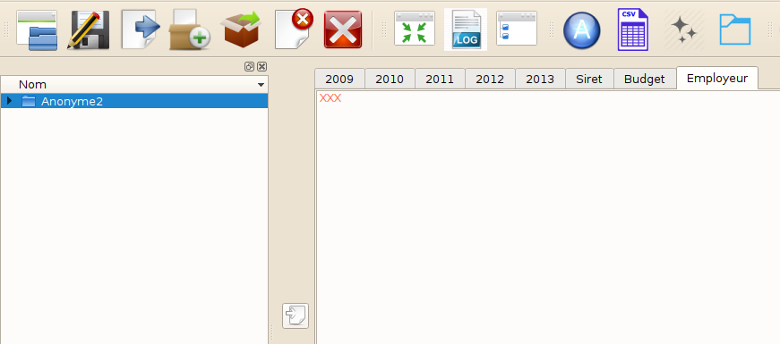
IMPORTER les données DE paYe à analyser
1. Sélectionner le dossier des payes.
2. Cliquer sur l’icône d’importation pour importer les fichiers et extraire les données
Cette étape n’est pas nécessaire si l’interface a été paramétrée en mode « Chargement automatique des données ». Toutes les données de l’arborescence à gauche de l’interface sont alors automatiquement importées.
Guide méthodologique : Extraction des données Altaïr – F. Nicol et V. Le Boudec
<numéro>

Slide 23
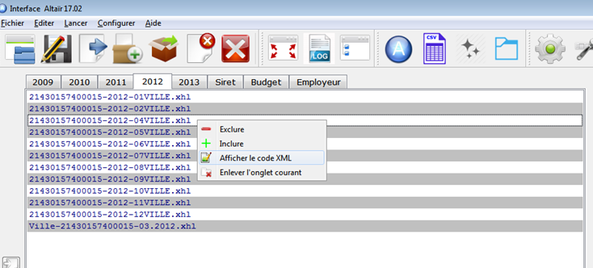
LES ONGLETS D’IMPORTATION
Résultat de l’importation des données XHL
L’importation des données est réalisée par année pour le budget principal et les
budgets annexes.
Guide méthodologique : Extraction des données Altaïr – F. Nicol et V. Le Boudec
<numéro>

Slide 24
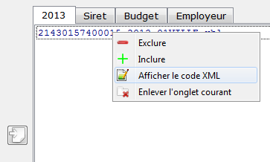
L’Affichage des données natives XML
Les données de paye au format XHL/XML peuvent être affichées dans leur format natif.
Sélectionner le fichier à afficher dans l’onglet central, puis clic droit et clic sur l’option
Afficher le code XML
Un éditeur de texte s’ouvre alors avec les données.
Pour aller à une ligne donnée du fichier, utiliser le raccourci clavier Ctrl + G et rentrer le numéro de ligne dans le dialogue.
Voir le site Xemelios de la DGFIP pour l’interprétation des balises, ou utiliser le menu
Aide > Aide de l’interface graphique Altaïr et suivre le lien dans la rubrique
« Le Schéma XML ».
Guide méthodologique : Extraction des données Altaïr – F. Nicol et V. Le Boudec
<numéro>

Slide 25
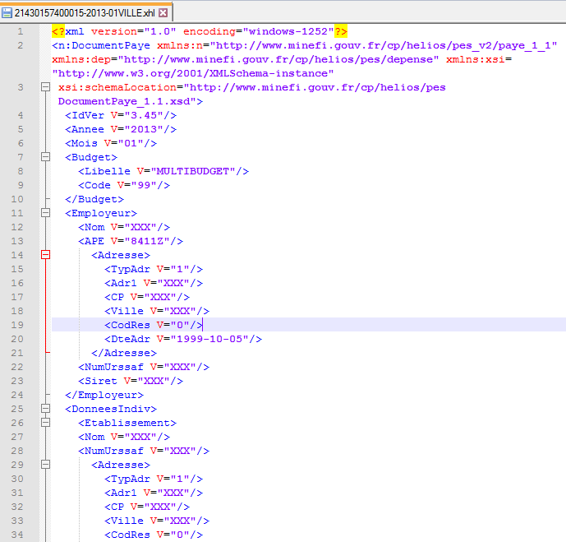
L’Affichage des données natives XML
En-tête XML
Année, Mois
Budget, Employeur,
Siret
Début des payes
Guide méthodologique : Extraction des données Altaïr – F. Nicol et V. Le Boudec – 7-8-9 mars 2017
<numéro>
Guide méthodologique : Extraction des données Altaïr – F. Nicol et V. Le Boudec

Slide 26
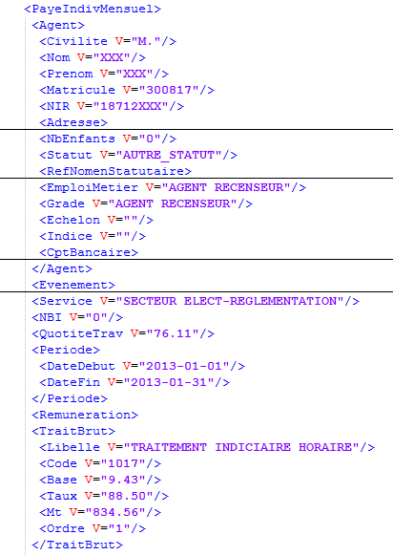
L’Affichage des données natives XML
Début du bulletin de paye
Caractéristiques de l’agent : nom, prénom, matricule, statut, grade, échelon, indice…
Service, NBI, quotité
Début des lignes de paye : Traitement, Indemnités, Cotisations…
Libellé et Montant
Guide méthodologique : Extraction des données Altaïr – F. Nicol et V. Le Boudec
<numéro>

Slide 27
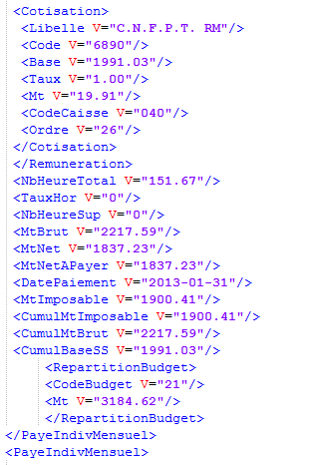
L’Affichage des données natives XML
Dernière ligne de cotisation
Fin des lignes de paye
Nombre d’heures, Brut et Net, Cumuls annuels
Fin du bulletin de paye
Bulletin de paye suivant
Guide méthodologique : Extraction des données Altaïr – F. Nicol et V. Le Boudec
<numéro>

Slide 28
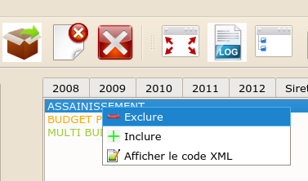
INCLURE OU EXCLURE CERTAINS BUDGETS OU FICHIERS
Les budgets importés sont identifiés par nomenclature comptable M14-M4-etc.
Exclure le budget principal ou le (s) budget(s) annexe(s) : Clic droit sur le budget et sélectionner « Exclure ».
On peut réinclure par la suite (clic droit puis Inclure).
Même manipulation pour les fichiers.
Guide méthodologique : Extraction des données Altaïr – F. Nicol et V. Le Boudec
<numéro>

Slide 29
Le GESTIONNAIRE DE PROJET - Tableau de bord
Cliquer ici pour le détacher de l’interface
Tirer ici pour l’agrandir vers la gauche
Barre de navigation
Guide méthodologique : Extraction des données Altaïr – F. Nicol et V. Le Boudec
<numéro>

Slide 30
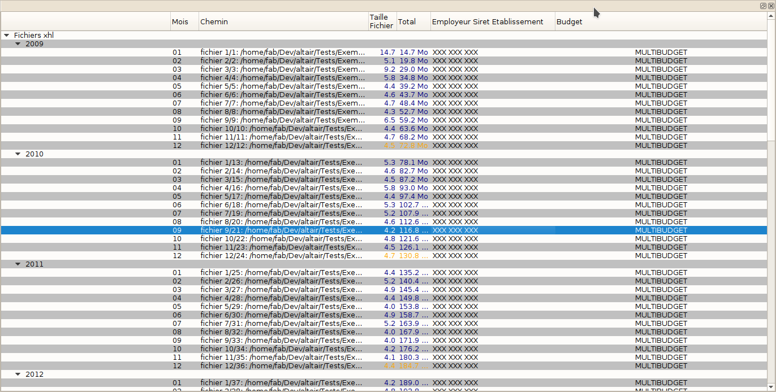
Le GESTIONNAIRE de PROJET - Tableau de bord
Permet de repérer les doublons de fichiers et les fichiers très lacunaires.
Guide méthodologique : Extraction des données Altaïr – F. Nicol et V. Le Boudec
<numéro>

Slide 31
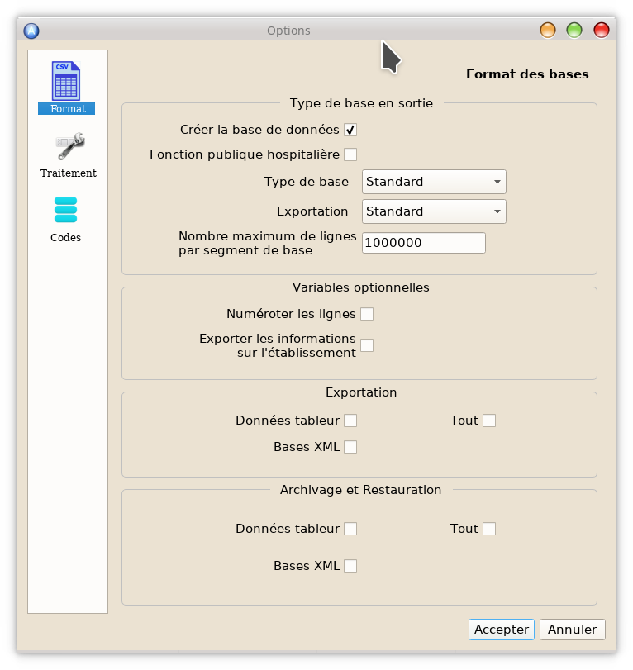
LE DIALOGUE DES PARAMèTRES
Cocher pour un contrôle FPH
Rappel : sous tableur, on peut lire au plus 1 million de lignes.
Plusieurs types de base :
- standard
- par année
- par agent
- par catégorie
- par tranches de N lignes…
Guide méthodologique : Extraction des données Altaïr – F. Nicol et V. Le Boudec
<numéro>

Slide 32
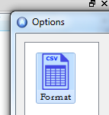

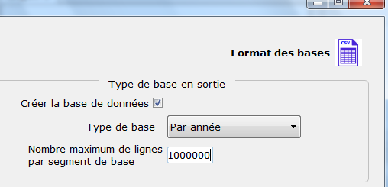
L’ONGLET « options » - paramètre « format »
Cliquer sur l’onglet « Options » puis « Format »
Sous tableur, l’affichage maximum est d’environ 1 million de lignes. Par défaut les bases CSV sont découpées en segments d’au plus 1 million de lignes (Type de base standard).
On peut aussi découper selon :
- l’année
- l’agent (ensemble des fiches de paye individuelles)
- la catégorie de ligne de paye
(SFT, IR, indemnités,
retenues, déductions,
cotisations, rappels…)
- produire toutes ces catégories ou seulement une seule.
Guide méthodologique : Extraction des données Altaïr – F. Nicol et V. Le Boudec
<numéro>

Slide 33
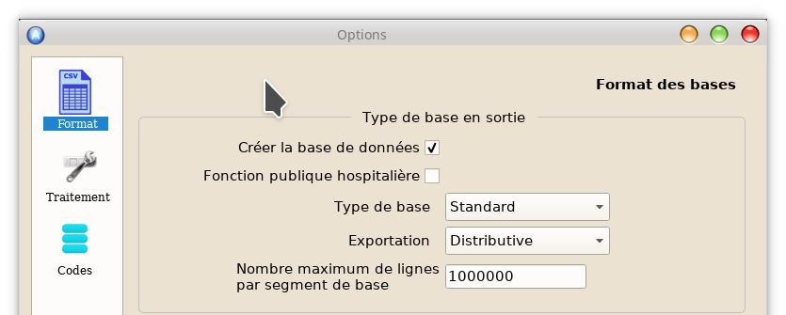
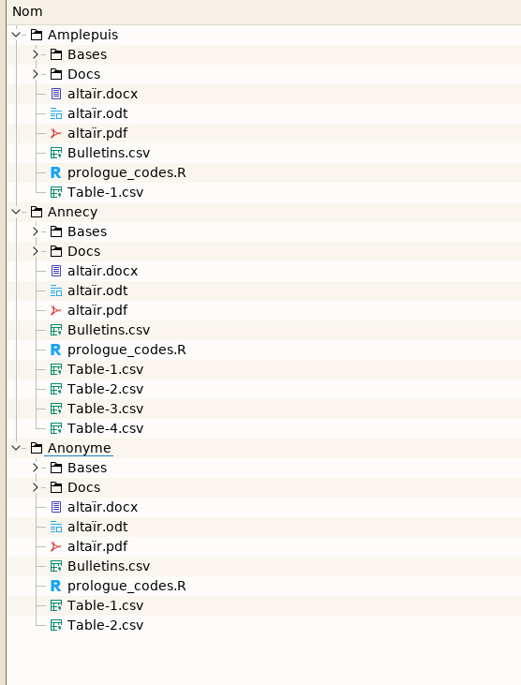
L’ONGLET « options » - paramètre « format »
L’exportation distributive permet d’extraire les données (et de produire les rapports d’analyse) pour une série de dossiers de données de paye distincts du répertoire Données.
Les résultats du traitement sont séparément générés, pour chaque dossier en entrée, sur la clé USB dans des dossiers de même nom.

Slide 34
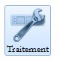
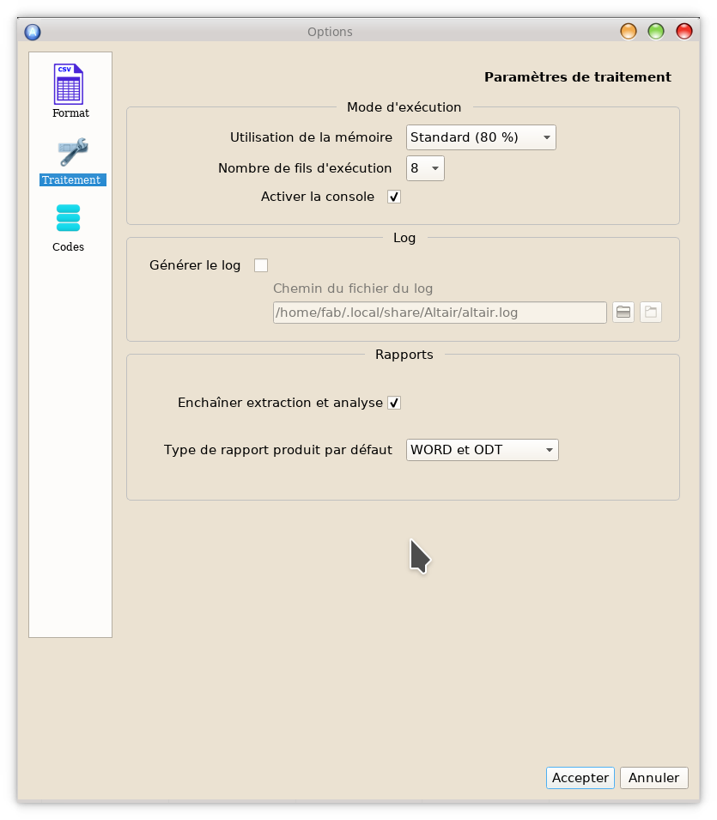
l’ONGLET « options » - « paramètres de traitement »
puis « Traitement »
Cliquer sur l’onglet « Options »
Gestion de la mémoire et du processeur
Journal d’exécution (utilisation pour le débogage)
Cocher pour lancer la création des rapports d’analyse automatiquement après l’extraction des données. Case cochée par défaut en mode d’exportation distributive.
Le type de rapport produit peut être sélectionné (soit WORD et ODT, soit PDF, soit les trois formats).
<numéro>
Guide méthodologique : Extraction des données Altaïr – F. Nicol et V. Le Boudec

Slide 35
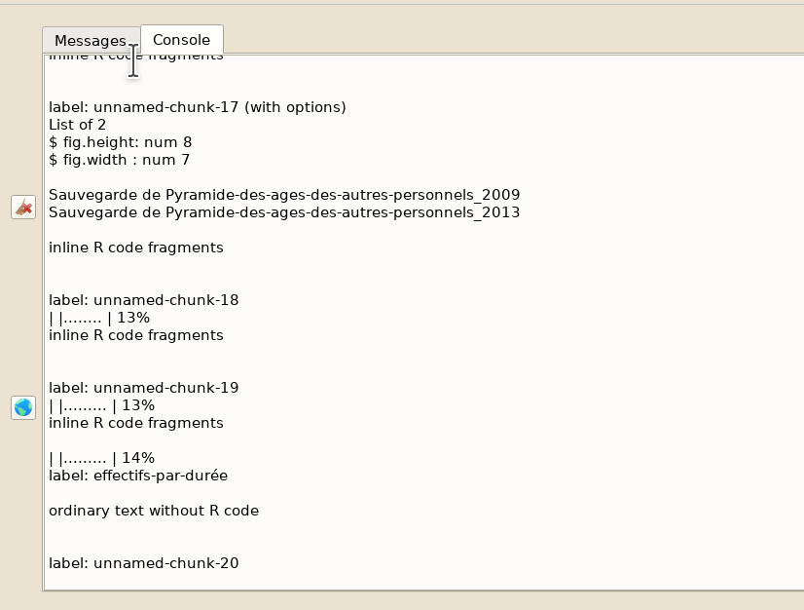
les logs d’analyse enchaînée
Lorsque la case « Enchaîner extraction et analyse » est cochée, le log de la génération des rapports est déroulé dans l’onglet Console de l’interface graphique principale. L’interface RStudio n’est pas lancée.

Slide 36
l’ONGLET « options » - « paramètres de traitement »
Les fils d’exécution
Le nombre de fils d’exécution correspond au nombre de processus qui vont réaliser en même temps l’extraction des données :
- Si le nombre de fils d’exécution indiqué est de 1, il n’y aura qu’un seul processus qui procèdera aux contrôles nécessaires ;
Si le nombre de fils est de 6, il y aura 6 processus en marche en même temps pour réaliser les contrôles, ce qui sera plus rapide.
Conséquences :
En cas de problème de fiabilité lors de la lecture des données paye par Altaïr, faire tourner les données en sélectionnant cette option pour un unique fil d’exécution (sélectionner 1).
Si l’interface n’est pas réactive lors d’un contrôle important, baisser le nombre de fils d’exécution ainsi que l’utilisation de la mémoire en mode modéré ou économe.
Guide méthodologique : Extraction des données Altaïr – F. Nicol et V. Le Boudec
<numéro>

Slide 37
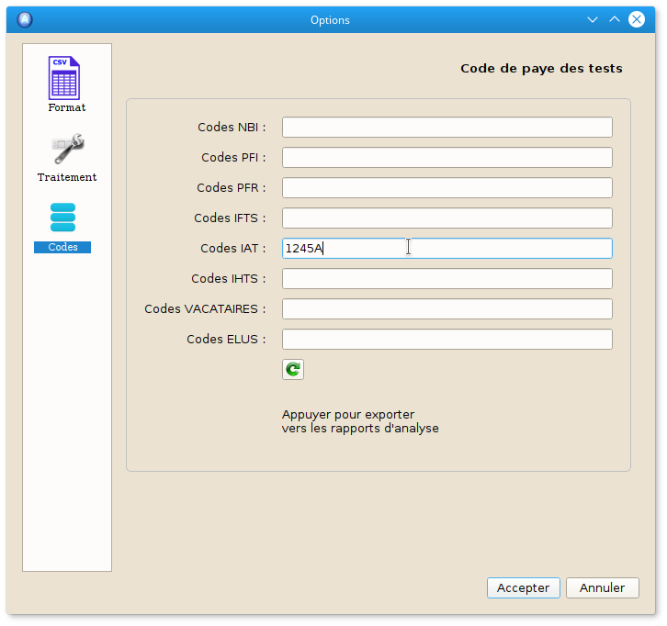
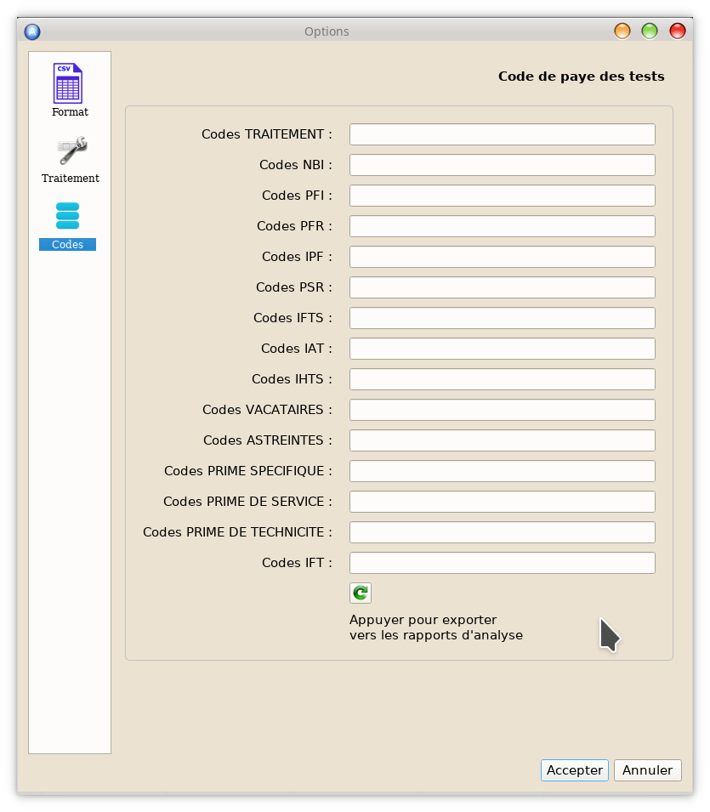
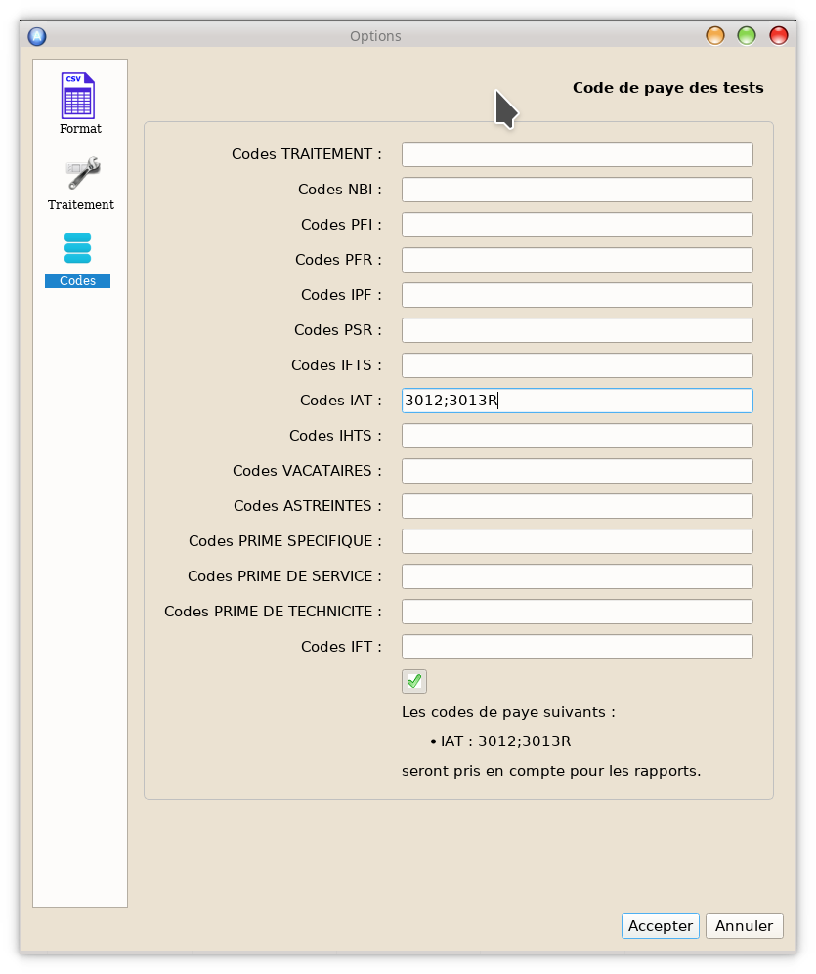
l’ONGLET « options » - « CODES »
Dialogue « Options » onglet « Codes »
Il est possible de préciser les codes correspondant à certains libellés de paye (codes NBI, PFI, PFR, IFTS, IAT, etc.) pour cibler la recherche. Plusieurs codes peuvent être séparés par des points-virgules.
Valider ensuite en cliquant sur l’icône « flèche verte ». Un message confirme que les codes saisis seront utilisés dans les rapports.
Guide méthodologique : Extraction des données Altaïr – F. Nicol et V. Le Boudec
<numéro>

Slide 38
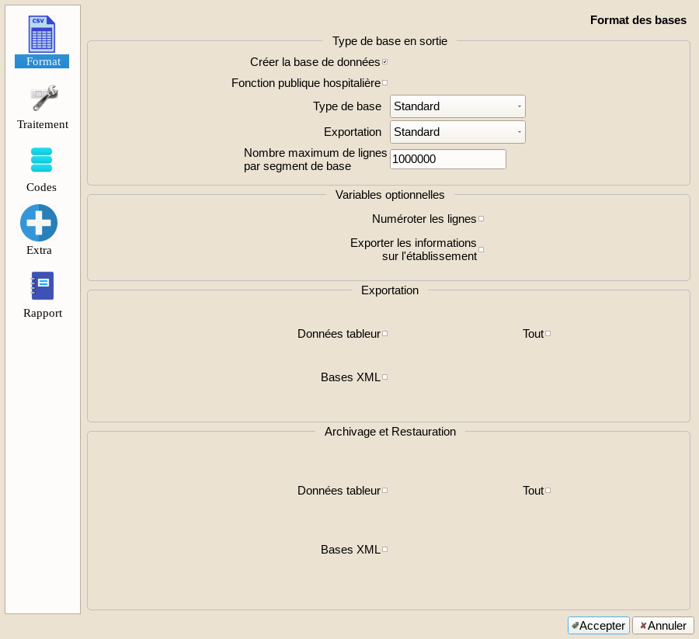
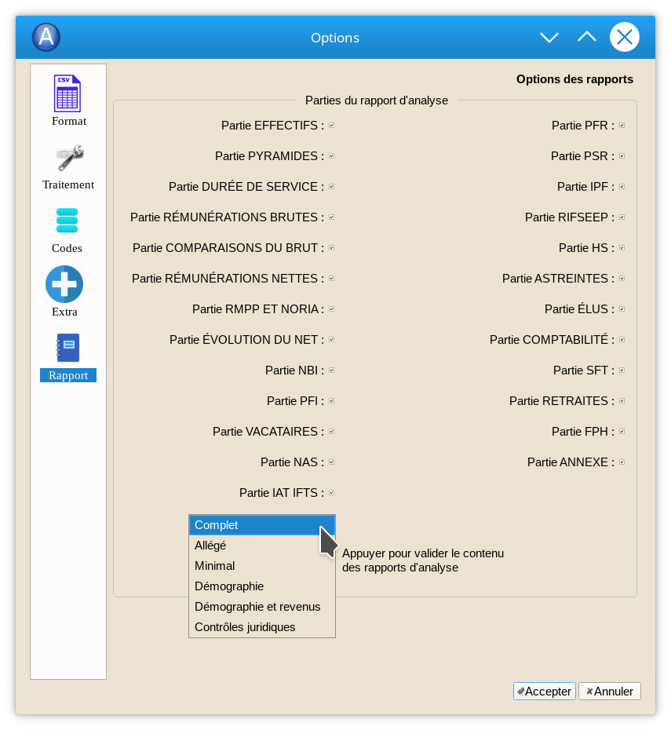
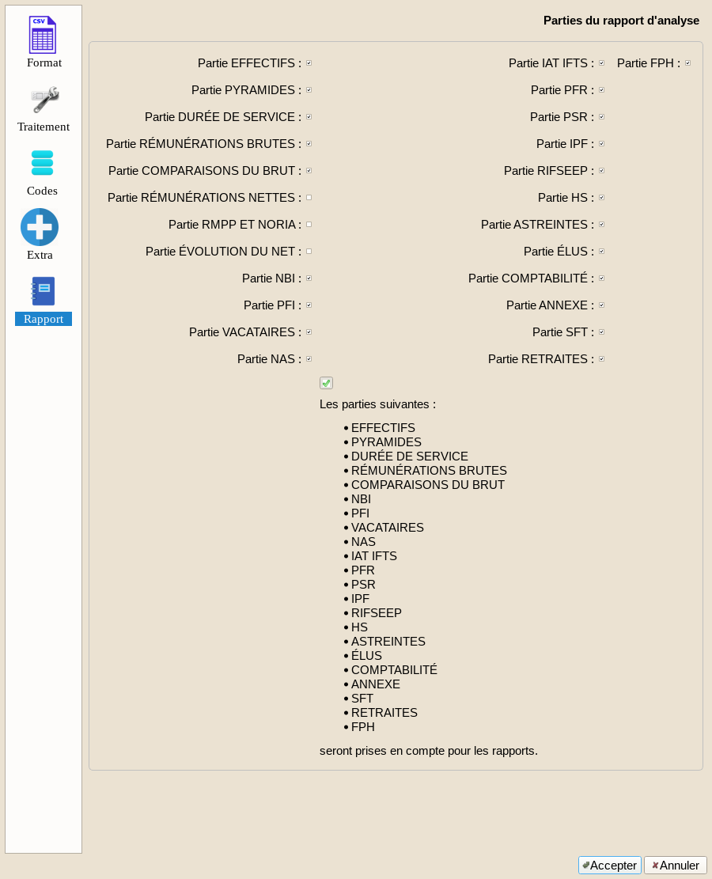
l’ONGLET « options » - « Rapport »
Dialogue « Options » onglet « Rapport »
Par défaut, toutes les parties du rapport d’analyse sont sélectionnées.
Il suffit de décocher les parties correspondantes pour qu’elles soient omises du rapport d’analyse.
Des profils types (« Complet », « Allégé »…) sont proposés par un menu déroulant, en fonction des points souhaités dans le rapport.
Valider ensuite en cliquant sur l’icône « flèche verte ».
Un message confirme que les parties du rapport sélectionnées seront générées. Attention, certaines parties dépendent d’autres parties et ne peuvent pas être produites isolément.
Cliquer alors sur « Accepter ».

Slide 39
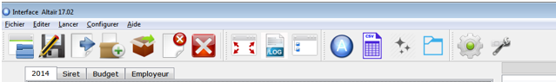
Le DIALOGUE DE CONFIGURATION
Menu Configurer > Configurer l’interface
Affichage : afficher le gestionnaire de fichier, afficher le gestionnaire de projet, afficher les messages, plein écran
Barres d’outils : afficher la barre d’outils de fichiers, afficher la barre d’édition, afficher le processus, afficher la barre d’options,…
Sauvegarder/Lancer : sauvegarder le projet automatiquement, charger le projet par défaut au lancement, charger les données utilisateur au lancement.
Console : limiter la sortie de la console, limiter la verbosité
Guide méthodologique : Extraction des données Altaïr – F. Nicol et V. Le Boudec
<numéro>

Slide 40
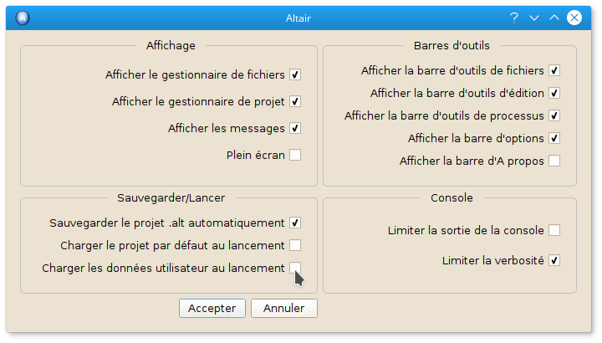
Le dialogue de configuration
Guide méthodologique : Extraction des données Altaïr – F. Nicol et V. Le Boudec
<numéro>

Slide 41
Le dialogue de configuration
Les options de configuration d’affichage permettent de simplifier l’interface graphique ou au contraire d’activer certaines fonctionnalités. Les options de barre d’outils permettent d’enlever ou de rajouter des icônes.
Les options Sauvegarder/Lancer
Par défaut, le projet défaut.alt est automatiquement sauvegardé et actualisé. La case d’option correspondante ne devrait être décochée qu’en cas de problème sur cette fonctionnalité.
Par défaut, le projet défaut.alt n’est pas chargé au lancement. Ce chargement peut être activé en cochant la case d’option correspondante.
Le chargement des données utilisateur au lancement permet d’importer le disque optique sans autre action (voir diapo Importer...). En l’absence de disque optique, l’ensemble des données de paye de l’arborescence à gauche de l’interface est importé dans l’onglet.
Les options de Console
Ces options permettent de réguler la quantité des messages d’avertissement (la verbosité) de l’onglet Console. Par défaut, la verbosité est limitée. En cas de problèmes de fiabilité comme ceux examinés plus loin il est conseillé de relancer en décochant la case Limiter la verbosité.
Guide méthodologique : Extraction des données Altaïr – F. Nicol et V. Le Boudec
<numéro>

Slide 42
LA PRODUCTION ET LE CONTRÔLE
DES BASES DE DONNéES
<numéro>

Slide 43
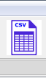
Produire la base de données CSV
Cliquer sur l’icône « CSV » de la barre d’outils afin de produire la base de données.csv.
Une barre de progression s’affiche. Lorsque la barre se stabilise à 100%, la mention « Terminé » dans le dialogue indique la fin du traitement.
Guide méthodologique : Extraction des données Altaïr – F. Nicol et V. Le Boudec
<numéro>

Slide 44
ACCéDER AUX BASES de données CSV
Deux bases CSV :
l’ensemble des bulletins de paye (fichier léger)
l’ensemble des lignes de paye fusionnées aux bulletins de paye
Accès aux bases
Guide méthodologique : Extraction des données Altaïr – F. Nicol et V. Le Boudec
<numéro>

Slide 45
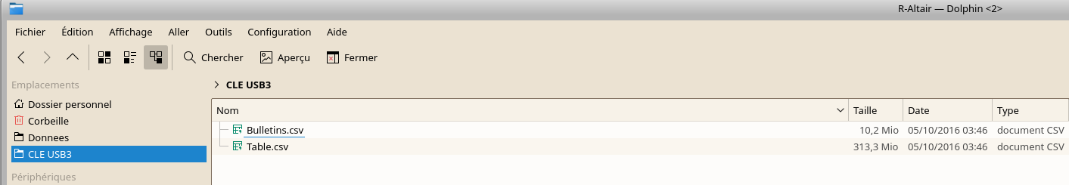
ACCéDER aux bases de données csv
Les bases CSV sont lisibles sous Excel (Windows) ou Calc (poste dédié Linux).
Elles sont directement générées sur la clé USB3.
Recopier les bases de données de la clé USB3 sur votre PC Windows.
Guide méthodologique : Extraction des données Altaïr – F. Nicol et V. Le Boudec
<numéro>

Slide 46
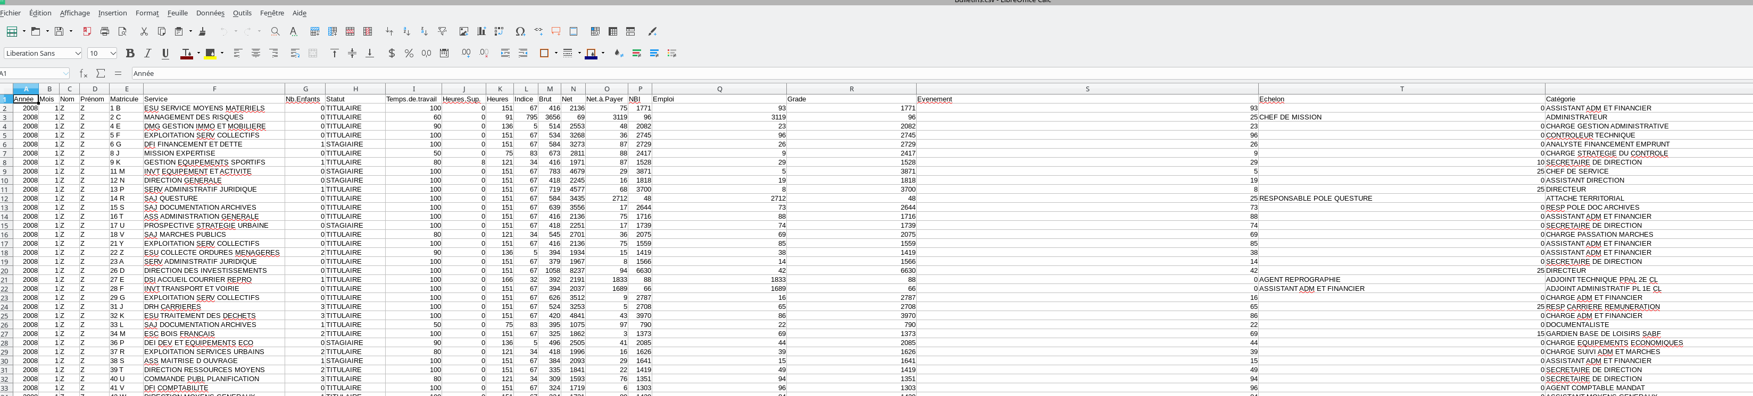
EXEMPLE DE VISUALISATION CALC sous LINUX
ou EXCEL sous WINDOWS
Le traitement (TCD…) est réalisé sur les postes PC Windows (Excel).
Guide méthodologique : Extraction des données Altaïr – F. Nicol et V. Le Boudec
<numéro>

Slide 47
Créer LES bases de données csv
Altaïr crée deux bases en au format CSV au format CSV lisible sous Excel (ou Calc) :
l’ensemble des bulletins de paye : un fichier léger, avec les caractéristiques globales de l’agent ou de sa paye (nom, prénom, matricule, statut, indice, Brut, Net…)
l’ensemble des lignes de paye et des bulletins de paye dans un même fichier, avec toutes les variables utiles au contrôle (les précédentes, plus le montant de chaque ligne de paye, le code et le libellé, la base, le taux, la catégorie de ligne de paye).
Catégorie de ligne de paye : voir la traduction du codage dans l’Aide.
Ces deux bases peuvent être utilisées pour des tableaux croisés dynamiques sous Excel.
Guide méthodologique : Extraction des données Altaïr – F. Nicol et V. Le Boudec
<numéro>

Slide 48
Créer les bases de données csv
Altaïr propose plusieurs modalités de création des données :
Standard : Mode par défaut. Ecrase les fichiers intégrés sur la clef USB3 dédiée au fur et à mesure des copies sur l’ordinateur dédié. Mesure de sécurité et de confidentialité.
Cumulative : Empile les données les unes sur les autres dans la même base CSV.
Distributive : Pour chaque répertoire dans l’arborescence des données importées, un répertoire de même nom est créé en sortie, qui contient les bases CSV correspondant aux données de paye extraites pour ce répertoire.
Distributive plus : Combinaison des modalités cumulative et distributive : les données sont ajoutées sur la clef USB3, sans la nettoyer, dans une arborescence de répertoires, comme pour la modalité distributive mais sans nettoyer la clef à chaque exécution. De nouveaux répertoires peuvent donc être ajoutés sans avoir à tout retraiter.
Attention : Les modes d’exportation cumulative et distributive plus n’écrasent pas les données sur la clef USB3. Prendre soin de la confidentialité des données.
Guide méthodologique : Extraction des données Altaïr – F. Nicol et V. Le Boudec
<numéro>

Slide 49
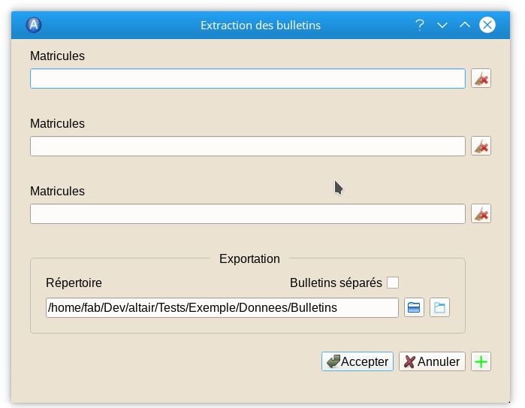
éditer / EXPORTER les bulletins
Le menu « Editer » permet l’extraction des bulletins de paye.
Cliquer sur Editer puis « Extraire des bulletins » (ou touches Ctrl + P)
Trois lignes à disposition pour rentrer le matricules de l’agent, suivi du mois du bulletin et de l’année. Exemple :
0651 H-8-2012
« Bulletin d’août 2012 pour l’agent 651 H »
Possibilité d’intervalles pour les mois et les années avec des points de suspension : 0651 H-8…12-2008…2012
Il est aussi possible de combiner des
Matricules avec des virgules et d’écrire 15
au lieu de 2015 :
1010,1011,1012-1-15
« Bulletins de janvier 2015 pour les agents 1010, 1011 et 1012 »
En survolant les libellés Matricules, une bulle de mode d’emploi apparaît.
Guide méthodologique : Extraction des données Altaï – F. Nicol et V. Le Boudec – 7-8-9 mars 2017
Guide méthodologique : Extraction des données Altaïr – F. Nicol et V. Le Boudec
<numéro>

Slide 50

éditer / EXPORTER les bulletins
Effacer
Sélectionner le répertoire d’exportation des bulletins
Ouvrir le répertoire d’exportation des bulletins (diapo suivante)
Ajouter une ligne de saisie
Cocher la case Bulletins séparés pour générer un fichier par agent. Décocher pour un fichier Table.csv regroupant l’ensemble des payes des agents du dialogue.
Guide méthodologique : Extraction des données Altaïr – F. Nicol et V. Le Boudec
<numéro>

Slide 51

Accéder aux bulletins extraits
Les bulletins de paye sont au format XML.
Les bases CSV sont dans le sous-répertoire Bulletins/Bases

Slide 52
ARCHIVER LES Données XML / XHL
Altaïr conserve les données XML et le fichier projet du rapport avec un archivage spécifique au format compressé .arch permettant de restituer toutes les données, les projets .alt et les rapports d’analyse.
Mode opératoire pour l’archivage et la restauration les données :
Dialogue des paramètres
Cocher la case Données tableur (=bases CSV) ou la case Bases XML (=bases de paye), ou la case Tout, selon l’étendue de l’archivage souhaité et cliquer sur Accepter
Puis Fichier > Archiver ou icône
Guide méthodologique : Extraction des données Altaïr – F. Nicol et V. Le Boudec
<numéro>

Slide 53

Guide méthodologique : Extraction des données Altaïr – F. Nicol et V. Le Boudec
<numéro>

Slide 54
Désarchiver LES Données XML / XHL
Restaurer les données XHL archivées :
Ouvrir le dialogue de configuration, dans l’encadré Archivage cliquer dans l’encadré Archivage et Restauration la case qui correspond à l’étendue du désarchivage souhaité (Données CSV ou Bases XML, ou bien Tout)
Fichier > Désarchiver ou icône correspondante
Décompression sur la clef USB3 dédiée.
Les rapports, leurs données auxiliaires et le projet sont toujours désarchivés.
Guide méthodologique : Extraction des données Altaïr – F. Nicol et V. Le Boudec
<numéro>

Slide 55

Exporter les bases de données au format csv et les rapports
Exporter les bases au format CSV et les rapports d’analyse :
Cliquer sur Options pour ouvrir le dialogue des paramètres
Cliquer sur Format, puis dans « Exportation » cocher la case Tout, si toutes les données de paye doivent être exportées (paye, bases CSV, projets, rapports et bases auxiliaires…). Sinon Cocher Données Tableur pour les bases CSV ou Bases XML pour les bases de paye.
Cliquer sur l’icône d’exportation
Cliquer sur l’icône d’exportation.
Choisir le dossier pour l’exportation des données.
Possibilité de créer un dossier par clic droit.
Attention : les données doivent avoir été importées et exportées auparavant.
<numéro>
Guide méthodologique : Extraction des données Altaïr – F. Nicol et V. Le Boudec

Slide 56

<numéro>
Guide méthodologique : Extraction des données Altaïr – F. Nicol et V. Le Boudec

Slide 57
Contrôle DE Fiabilité DE LA paye
ET CORRECTIONS AUTOMATISEES
Les diapositives suivantes présentent des diagnostics de conformité à l’annexe de la convention-cadre nationale de dématérialisation, qui spécifie le format à respecter pour les bulletins de paye dématérialisés.
Les écarts à la norme représentent environ 5 à 10 % des contrôles.
La localisation de ces anomalies dans le fichier de paye est une innovation par rapport à Xemelios.
Certains problèmes peuvent parfois être corrigés grâce à des fonctionnalités de correction (Icône Nettoyer).
Au-delà d’un certain seuil, conséquences évidentes pour l’examen de gestion (fiabilité du compte 64) et / ou la procédure juridictionnelle.
Guide méthodologique : Extraction des données Altaïr – F. Nicol et V. Le Boudec
<numéro>

Slide 58

DIAGNOSTIC 1 : absence Irrégulière de ligne de paye
Pas de ligne de paye...
Mais un Net à Payer
Guide méthodologique : Extraction des données Altaïr – F. Nicol et V. Le Boudec – 7-8-9 mars 2017
<numéro>

Slide 59

DIAGNOSTIC 2 : absence Régulière de ligne de paye
Pas de ligne de paye...
Mais pas de Net à Payer.
<numéro>

Slide 60

DIAGNOSTIC 3 : absence ANORMALE DE BALISE
Ni Statut ni Service...
<numéro>

Slide 61

DIAGNOSTIC 4 : AGENT NON Identifié
La balise <Agent> devrait être ici
<numéro>

Slide 62

DIAGNOSTIC 5 : Caractère ILLICITE – à NETTOYER
<numéro>
Guide méthodologique : Extraction des données Altaïr – F. Nicol et V. Le Boudec

Slide 63

DIAGNOSTIC 6 : SAUTS DE LIGNE - NETTOYAGE
Après nettoyage
Problèmes d’allocation de mémoire souvent liés à des sauts de ligne non conformes
Guide méthodologique : Extraction des données Altaïr – F. Nicol et V. Le Boudec – 7-8-9 mars 2017
<numéro>

Slide 64
NETTOYER SAUTS DE LIGNES et caractères illicites
L’icône de nettoyage de la base de paye permet :
de créer un nouveau fichier « nettoyé » des éventuelles scories, lorsque les données ont été importées et produites
de supprimer les espaces en blanc et les sauts de lignes générés dans les fichiers XHL (Diagnostics 5 et 6)
De réduire sensiblement le volume de certaines données (jusqu’à 30 %-40 % sans compression).
Guide méthodologique : Extraction des données Altaïr – F. Nicol et V. Le Boudec
<numéro>

Slide 65




EDITER des JOURNAUX DIAGNOSTICS
Se placer sur l’onglet Console.
Cliquer sur l’icône
Un navigateur internet se lance et affiche les journaux au format HTML.
Il est possible de les enregistrer.
Faire : Fichier > Enregistrer sous…
Par défaut le chemin du journal est :
.local/share/Altair/log.html
Pour effacer les journaux diagnostics, cliquer sur l’icône
dans le dossier utilisateur.
à gauche de l’onglet Console.

Slide 66
AUTRES ANOMALIES
● Pas d’information sur le Budget ou sur l’Etablissement (optionnel)
● Fichiers corrompus : une partie seulement est lisible. Solution : les nettoyer à la main en respectant les balises.
● Discordances entre bulletins dématérialisés et bulletins papiers.
Sur la base de quelle pièce justificative le comptable a-t-il payé ?
Quelles pièces justificatives ont été déposées au greffe avec les comptes ?
Guide méthodologique : Extraction des données Altaïr – F. Nicol et V. Le Boudec
<numéro>

Slide 67


L’UTILISATION DE TABLEAUX CROISES DYNAMIQUES
Métodologie et contrôle de la fonction RH des collectivités- 13 et 14 octobre 2016
<numéro>

Slide 68

générER LE rapport (ARA, Bretagne, Occitanie, La Réunion, IdF)
Cliquer sur l’icône bleue
<numéro>
Guide méthodologique : Extraction des données Altaïr – F. Nicol et V. Le Boudec

Slide 69

Générer le rapport
Cliquer sur Source pour le traitement des données
<numéro>
Guide méthodologique : Extraction des données Altaïr – F. Nicol et V. Le Boudec

Slide 70

générer le RAPPORT
Le rapport Altaïr est créé aux formats .pdf, .docx ou .odt
Métodologie et contrôle de la fonction RH des collectivités- 13 et 14 octobre 2016
Guide méthodologique : Extraction des données Altaïr – F. Nicol et V. Le Boudec – 7-8-9 mars 2017
<numéro>

Slide 71

Le RAPPORT D’ANALYSE DES DONNéES
<numéro>
Guide méthodologique : Extraction des données Altaïr – F. Nicol et V. Le Boudec

Slide 72

Les Tests statutaires et réglementaires
<numéro>
Guide méthodologique : Extraction des données Altaïr – F. Nicol et V. Le Boudec

